Slide 1
А.С.Пушкин «Капитанская дочка» глава II «Вожатый» урок литературы 8 класс
Копылова Елена Владимировна
учитель русского языка и литературы МОУ «ООШ с Красная Речка Пугачевского района Саратовской области»

Slide 2
Работа с эпиграфом
Эпиграф – это…
Работа со словарями
(См. Чернец Л.В., Семенов В.Б., Скиба В.А. Школьный словарь литературоведческих терминов. – М.: Просвещение, 2007.
С.И. Ожегов, Н.Ю. Шведова Толковый словарь русского языка.-М.: Мир и Образование, Оникс, 2011. )

Slide 3
Смысловое значение названия главы
Какое значение имеет слово «Вожатый» в названии главы?
Какой символический смысл скрывает Пушкин под этим словом?

Slide 4
Беседа по прочитанному тексту
Восстановить порядок событий главы II «Вожатый»
Цифровой диктант

Slide 5
Восстановить порядок событий главы II «Вожатый»
Дорожные размышления Гринева
Буран
Сон Петра Гринева
Добродетель Гринев (или Барская воля- заячий тулуп)
Встреча с незнакомцем
Постоялый двор
Оренбург, Встреча с генералом

Slide 6
Цифровой диктант
№ | Утверждение | Ответ
1. | Петр Гринев просил у Савельича прощения за вчерашнее поведение (пьянство, проигрыш, неуважительное отношение к прислуге). | 1
2. | Савельич сам считал себя виноватым в произошедшем. | 1
3. | Петр впредь приказал Савельичу не распоряжаться хозяйскими деньгами. | 0
4. | По дороге в Оренбург Петра и Савельича настиг проливной дождь. | 0
5. | Гринев и Савельич сбились с дороги. | 1
6. | Им самостоятельно удалось выйти к жилью. | 0
7. | Савельичу приснился пророческий сон. | 0
8. | Ночь Петр и Савельич провели на постоялом дворе. | 1
9. | Петр отблагодарил вожатого деньгами. | 0
10. | В Оренбурге Петра Гринева встретил товарищ его отца и направил служить в Белогорскую крепость. | 1
11. | Петр неправильно объяснил старому офицеру смысл пословицы «держать в ежовых рукавицах». | 1

Slide 7
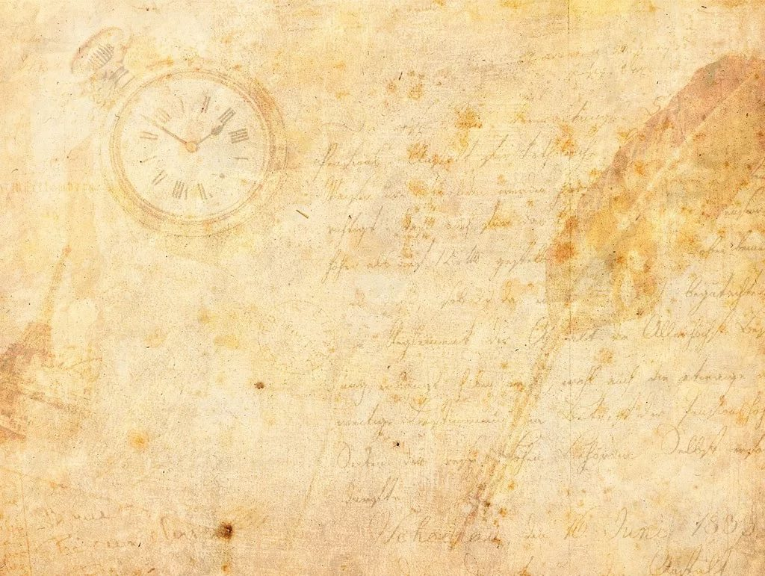
Выразительное чтение текста
Выборочное чтение
Чтение по ролям

Slide 8
Сопоставление фрагментов текса, для выявления авторской идеи текста
Быстро поднималось и росло белое облако с востока, и когда скрылись за горой последние бледные лучи закатившегося солнца — уже огромная снеговая туча заволокла большую половину неба и посыпала из себя мелкий снежный прах; уже закипели степи снегов; уже в обыкновенном шуме ветра слышался иногда как будто отдаленный плач младенца, а иногда вой голодного волка.<…..> Снеговая белая туча, огромная, как небо, обтянула весь горизонт и последний свет красной, погорелой вечерней зари быстро задернула густою пеленою. Вдруг настала ночь… наступил буран со всей яростью, со всеми своими ужасами. Разыгрался пустынный ветер на приволье, взрыл снеговые степи, как пух лебяжий, вскинул их до небес… Все одел белый мрак, непроницаемый, как мрак самой темной осенней ночи! Все слилось, все смешалось: земля, воздух, небо превратились в пучину кипящего снежного праха, который слепил глаза, занимал дыханье, ревел, свистал, выл, стонал, бил, трепал, вертел со всех сторон, сверху и снизу, обвивался, как змей, и душил все, что ему ни попадалось.
Сердце падает у самого неробкого человека, кровь стынет, останавливается от страха, а не от холода, ибо стужа во время буранов значительно уменьшается. Так ужасен вид возмущения зимней северной природы. Человек теряет память, присутствие духа, безумеет… и вот причина гибели многих несчастных жертв.<….> Буран свирепел час от часу. Бушевал всю ночь и весь следующий день, так что не было никакой езды. Глубокие овраги делались высокими буграми... Наконец, стало понемногу затихать волнение снежного океана, которое и тогда еще продолжается, когда небо уже блестит безоблачной синевою. Прошла еще ночь. Утих буйный ветер, улеглись снега. Степи представляли вид бурного моря, внезапно оледеневшего... Выкатилось солнце на ясный небосклон; заиграли лучи его на волнистых снегах. Проснулись переждавшие буран обозы и всякие проезжие.

Slide 9
Анализ фрагмента
О чем идет речь в тексте (тема)?
Какова основная мысль текста? (Так ужасен вид возмущения зимней природы).
Определите стиль текста.
Определите тип речи
Встретились ли в тексте непонятные слова? Выясните лексическое значение непонятных слов.
Буран -
Убор-
Обелиски-
Прах-
Приволье -
Пучина -
Найдите в тексте второго абзаца олицетворения.
Найти в тексте сравнения
Найдите в тексте первого абзаца эпитеты.
С какой целью А.С.Пушкин использует различные изобразительные средства языка?

Slide 10
Языковые средства выразительности речи
Олицетворение - это художественное средство, при котором осуществляется перенос признаков живого существа на явления природы, предметы и понятия.
Сравнение - художественный прием, который заключается в уподоблении какого-либо явления другому.
Эпитет - художественное определение, отмечающее существенную для данного контекста черту в изображаемом явлении.

Slide 11
Вывод.
 | Очерк «Буран» | Фрагмент из рассказа
Тема | Буран | Буран
Главная мысль | Описание стихии, природного явления. | Буран — символ пугачевской вольницы. Темнота, вихрь, мутное кружение метели напоминают о человеческих заблуждениях, о том, что души людские зачастую находятся во мраке, где невозможно различить добро и зло, хорошее и дурное.

Slide 12
Домашнее задание
Сочинение «Тема бурана и ее значение в повести»
Сочинение «Тема бурана и ее значение в повести»

